Slide 1

Inteligencia Artificial Generativa
Diplomado Eficiencia Energética: Comercial e Industrial
Sábado 17 de enero de 2026

Slide 2


Inteligencia Artificial Generativa

Slide 3
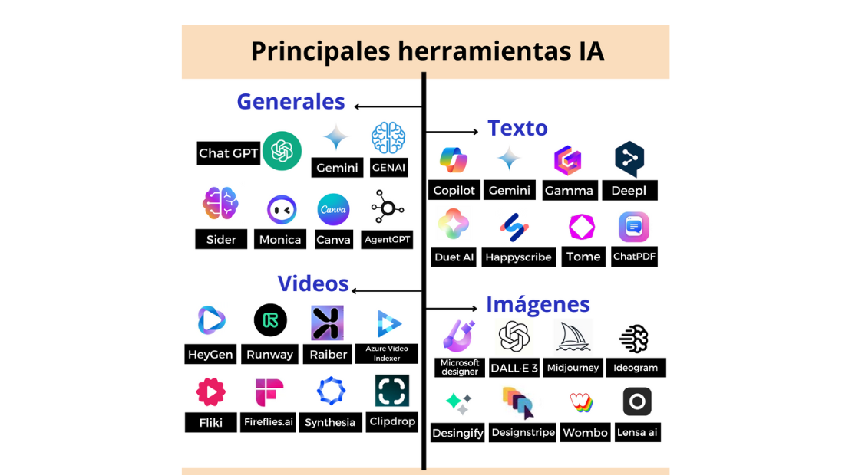
Inteligencia Artificial Generativa
Inteligencia artificial que aprende de grande cantidades de datos y puede generar contenido como texto, audio, vídeo, imágenes, etc.

Slide 4
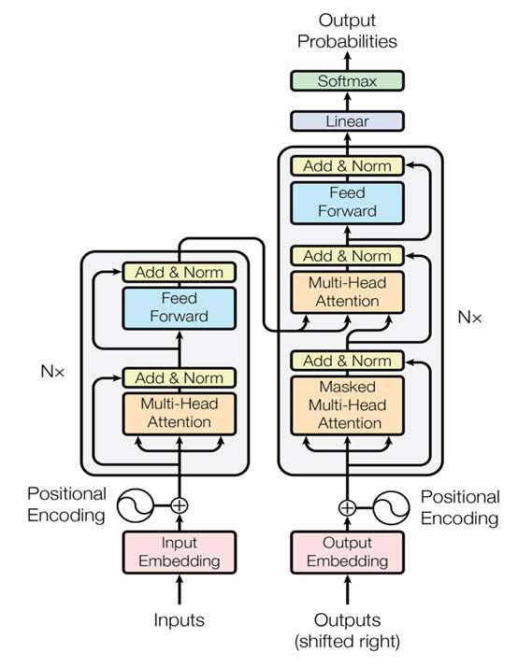
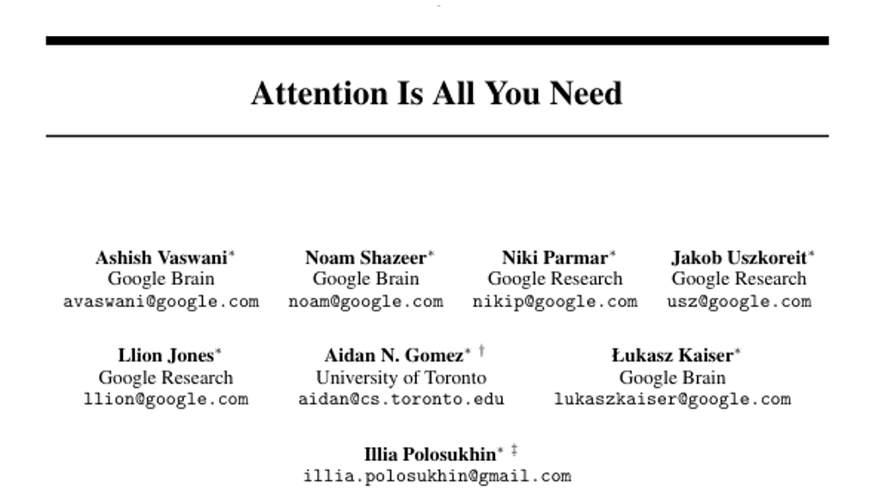

Inteligencia Artificial Generativa
2017

Slide 5
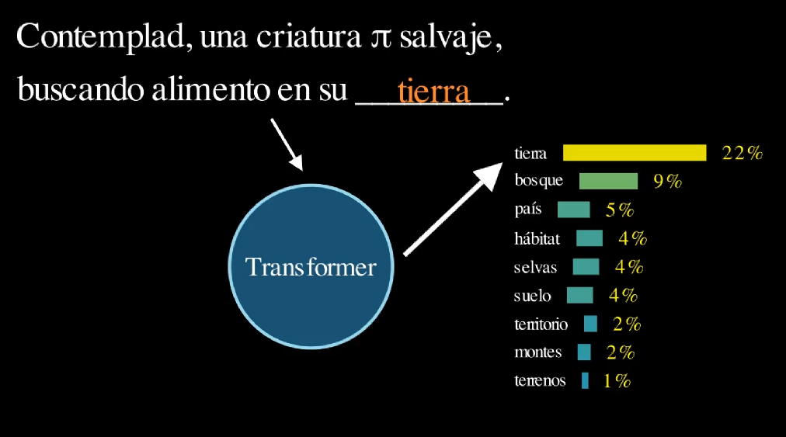
¿Cómo funciona la IAG?

Slide 6
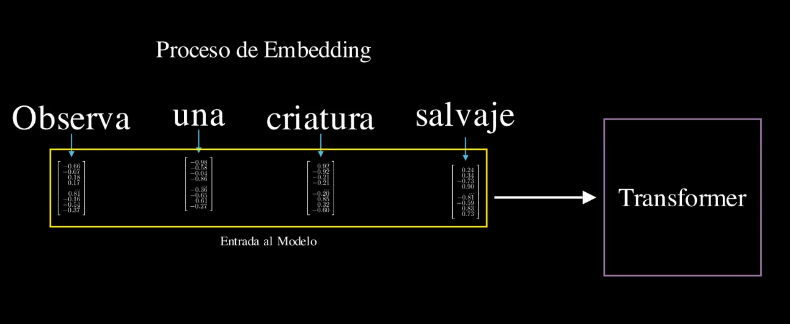
¿Cómo funciona la IAG?

Slide 7
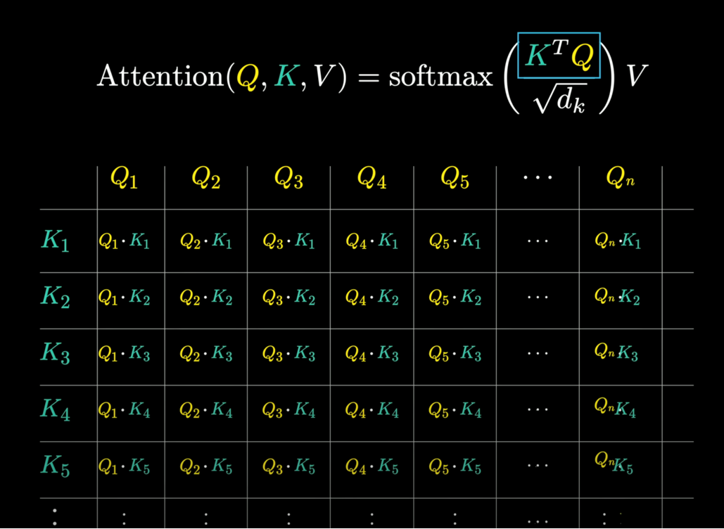
¿Cómo funciona la IAG?
La generación de texto está basada en probabilidades
https://www.youtube.com/watch?app=desktop&v=eMlx5fFNoYcárrafo

Slide 8
¿Cómo se da la comunicación humano-máquina?

Slide 9
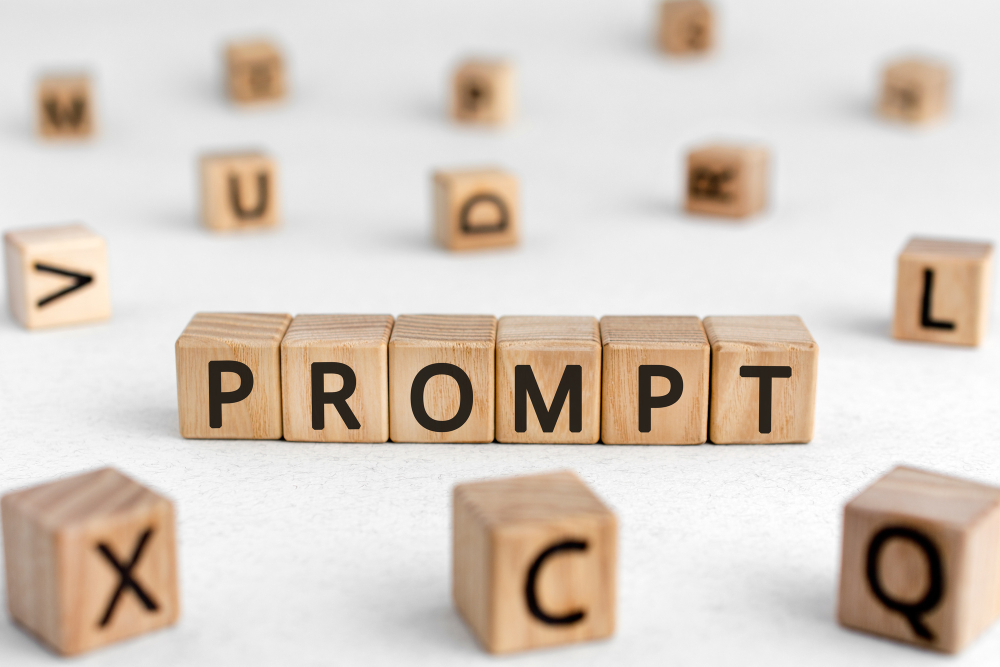
Un prompt es una instrucción o entrada que le das a una inteligencia artificial (como ChatGPT, DALL·E, Midjourney, etc.) para que genere una respuesta, imagen, audio o cualquier otro tipo de contenido.

Slide 10
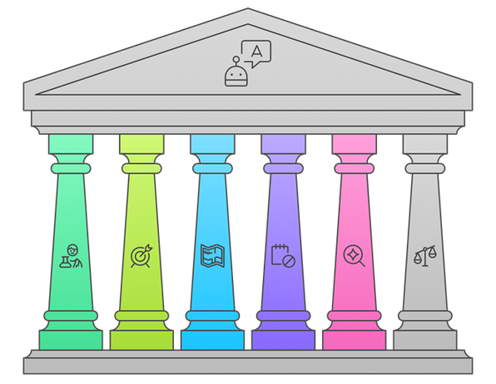
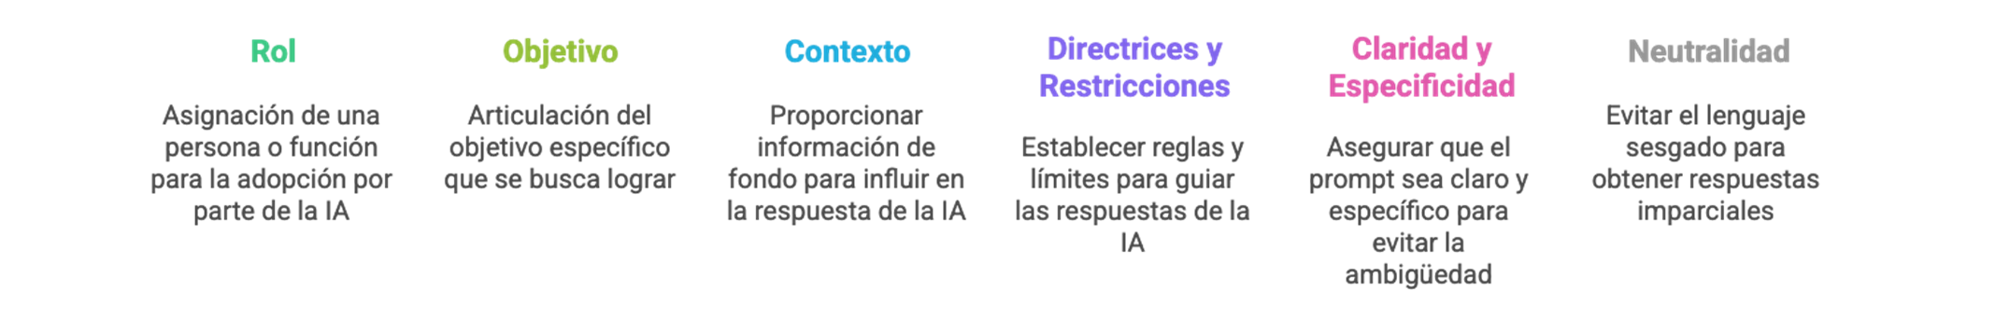
¿Qué elementos debemos tener en cuenta para generar un prompt?

Slide 11

¿Qué elementos debemos tener en cuenta para generar un prompt?
Rol o perspectiva
Puedes pedirle que actúe como un experto, personaje o perfil específico.
Ejemplo: Imagina que eres un ingeniero experto en eficiencia energética industrial con más de 15 años de experiencia. Explica de forma sencilla cómo una empresa puede reducir su consumo eléctrico sin afectar su productividad.
Contexto claro
Proporciona información relevante para que la IA entienda de qué se trata.
Ejemplo: “Haz un anuncio.” vs “Haz un anuncio para promocionar un sistema de iluminación LED eficiente dirigido a administradores de edificios comerciales.

Slide 12
¿Qué elementos debemos tener en cuenta para generar un prompt?
Objetivo específico
Define qué quieres lograr: informar, vender, entretener, resumir, inspirar, etc.
Ejemplo: Escribe un texto informativo para redes sociales que explique de forma sencilla qué es la eficiencia energética en el sector comercial.
Formato o tipo de respuesta
Indica el formato en que deseas la respuesta: lista, tabla, párrafo, guion, etc.
Ejemplo: Redacta un informe ejecutivo de una página que resuma los beneficios económicos de implementar un sistema de gestión de la energía en una empresa industrial.

Slide 13
¿Qué elementos debemos tener en cuenta para generar un prompt?
Estilo y tono
Define cómo debe sonar el contenido: formal, divertido, inspirador, técnico, etc.
Ejemplo: Redacta el contenido con un tono ejecutivo, claro y orientado a resultados, dirigido a directores financieros y gerentes generales.
Audiencia objetivo
Indica para quién está dirigido el contenido.
Ejemplo: Redacta un contenido dirigido a ingenieros y técnicos donde se explique el valor de los indicadores de desempeño energético (EnPI).

Slide 14
En Resumen
Actúa como [Rol]
Con estilo
[Tono/lenguaje]
1
4
Haz
[Tarea Específica]
5
En formato
[Tipo de respuesta]
2
Para
[Audiencia]
Sobre
[Tema o Producto]
3
6

Slide 15

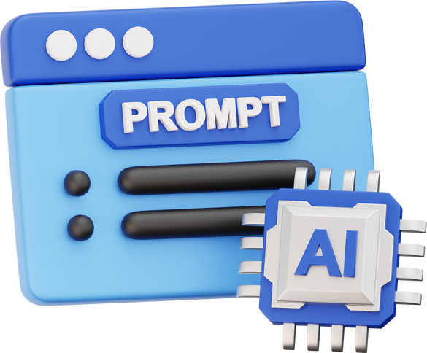
Ejercicio 1
Comparar la salida de dos instrucciones diferentes
"Explícame la inteligencia artificial."
"Explica el concepto de Inteligencia Artificial para un grupo de profesores de posgrado. Usa un lenguaje claro, incluye un ejemplo aplicado a la educación superior, y limita la explicación a 200 palabras."

Slide 16
Ejercicio 2
Comparar la salida de dos instrucciones diferentes
Qué es la ISO 50001.
Actúa como un consultor en Sistemas de Gestión Energética en México.
Explica la norma ISO 50001 a directivos de una empresa industrial mexicana,
usando lenguaje claro y no técnico.
Incluye:
Su objetivo principal.
Cómo contribuye a reducir costos energéticos en el contexto de CFE
Un ejemplo aplicado a una planta industrial en México
Limita la respuesta a 200 palabras.

Slide 17
Napkin: Para generar infogramas y otros

Slide 18

Napkin
Herramienta basada en inteligencia artificial que convierte texto en elementos visuales como diagramas, infografías y mapas conceptuales

Slide 19
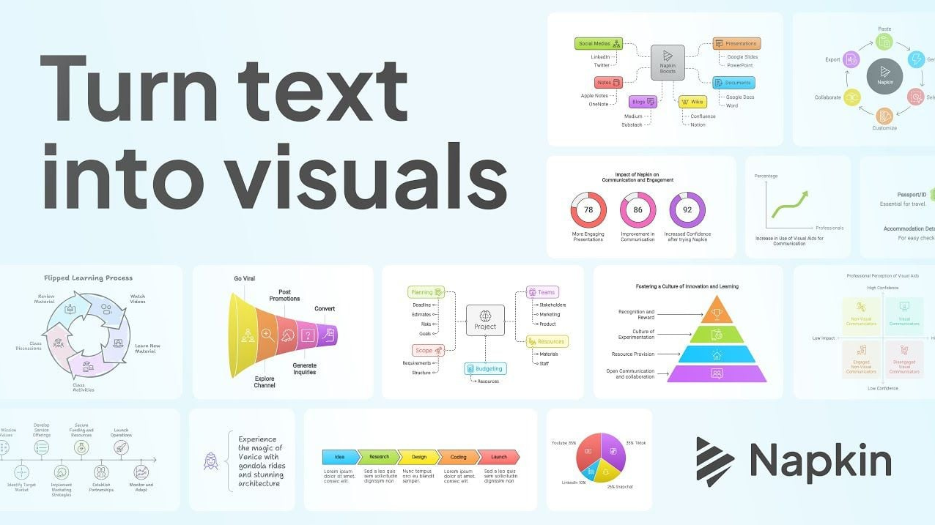

Slide 20

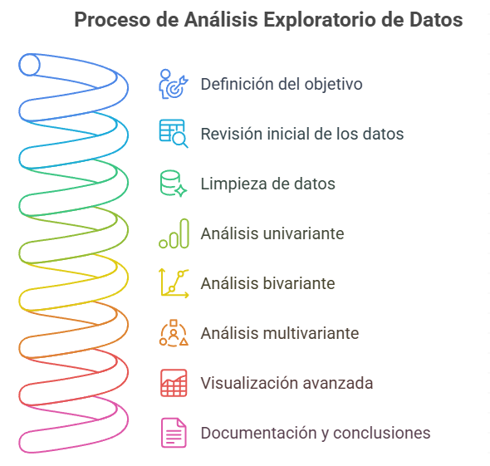
Ejemplo 1
¿Cuáles son los pasos del análisis exploratorio de datos?
Definición del objetivo
Revisión inicial de los datos
Limpieza de datos
Análisis univariante
Análisis bivariante
Análisis multivariante
Visualización avanzada
Documentación y conclusiones

Slide 21
Ejemplo 2
Actúa como un consultor en Sistemas de Gestión Energética en México. Explica la norma ISO 50001 a directivos de una empresa industrial mexicana, usando lenguaje claro y no técnico.
Genera los items que se deben tener en cuenta en la normal iso 50001

Slide 22
Gamma: Para hacer presentaciones

Slide 23

Gamma
Ejercicio
Seleccionar un tema (ISO 50001)
Pídele a chatgpt o gemini que te haga un prompt para desarrollar una presentación en Gamma
Ingresa el prompt en Gamma
Revisa el resultado
Gamma es una herramienta de Inteligencia Artificial para crear presentaciones y documentos.

Slide 24
Perfeccionando un Prompt
Directrices y Restricciones

Slide 25

¿Por qué establecer restricciones y directrices en un prompt?
Aumenta la precisión del resultado.
Ajusta el contenido al contexto, audiencia y medio
Evita resultados genéricos o fuera de tono.
Permite mayor control creativo.

Slide 26

Directrices
Restricciones
Reglas o sugerencias para dar estilo y forma
Límites que la IA no debe superar
Tono y estilo (formal, emocional, técnico, casual)
Formato (lista, tabla, párrafo corto)
Audiencia (niños, inversionistas, clientes B2B)
Medio o canal (Instagram, email, blog, video)
Lenguaje (inclusivo, sencillo, con jerga local)
No exceder 280 caracteres (para X/Twitter).
No usar ciertas palabras (ej: "barato", "urgente").
Solo en idioma español neutro.
Máximo 3 puntos clave.
Evitar lenguaje ofensivo o negativo.

Slide 27
Ejercicio 1
Comparar la salida de dos instrucciones diferentes
Escribe un mensaje sobre ahorro de energía
Redacta un mensaje dirigido al personal operativo de una planta industrial en México sobre el uso eficiente de la energía eléctrica.
Directrices:
Tono cercano y motivador
Lenguaje sencillo y claro
Enfocado en acciones diarias concretas
Restricciones
Máximo 60 palabras
No uses términos técnicos
No menciones sanciones ni multas
Usa español neutro de México

Slide 28
Ejercicio 2
Comparar la salida de dos instrucciones diferentes
Ayúdame con un EnPI.
Actúa como especialista en ISO 50001 en México.
Propón un EnPI para una planta manufacturera.
Directrices
Debe relacionar consumo eléctrico y producción
Debe ser fácil de medir mensualmente
Restricciones
Usa solo una fórmula
No incluyas más de dos variables
Preséntalo en una sola línea

Slide 29
Para tener en cuenta:
Marco TCREI

Slide 30





Task
Definir con claridad lo que quieres que haga la IA: qué tipo de salida esperas, con qué formato, tono, rol del modelo, etc.
Proveer el contexto necesario: detalles de fondo, condiciones, limitaciones, quién es la audiencia, cualquier información relevante que ayude al modelo a entender mejor.
Context
Dar ejemplos o criterios de estilo/estructura/buenas prácticas que quieras que el modelo siga; mostrar muestras, benchmarks, plantillas.
References
Evaluate
Revisar lo que te entrega la IA: si cumple con lo que pediste, si hay errores, dónde mejorar.
Basado en la evaluación, ajustar el prompt: añadir más contexto, cambiar el estilo, refinar instrucciones, etc
Iterate

Slide 31

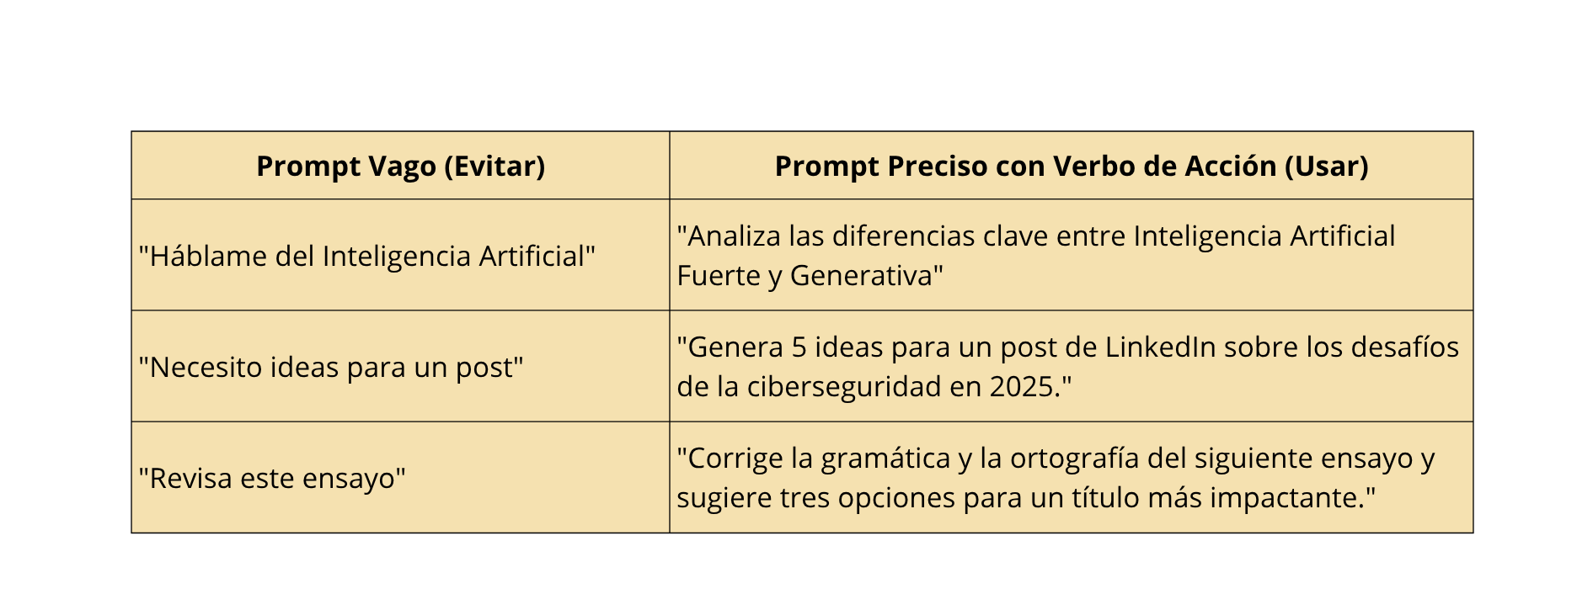
El marco TCREI: La tarea
Un verbo de acción preciso obliga a la IA a seguir un proceso cognitivo o generativo específico, reduciendo la ambigüedad y el espacio para que recurra a sus sesgos por defecto.

Slide 32
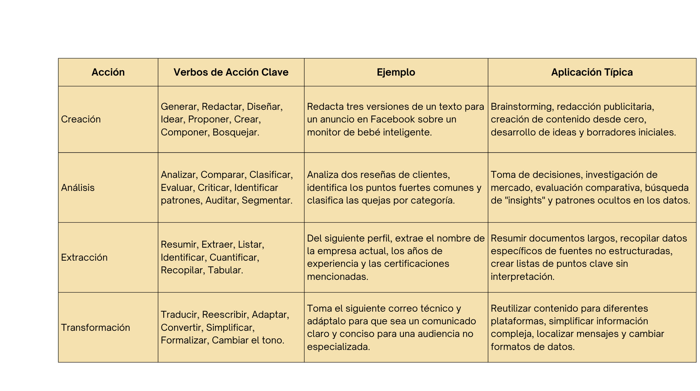
Ejemplos de Algunos Verbos

Slide 33



El marco TCREI: El contexto
Si la Tarea (T) le dice a la IA qué hacer, el Contexto (C) le dice cómo debe percibir el mundo mientras lo hace. Actúa como un lente o un filtro a través del cual la IA procesa y entrega la respuesta.
IA sin contexto
IA con contexto
Adapta las respuestas con contexto, asegurando relevancia y ética
Opera de forma genérica, lo que lleva a respuestas estandarizadas

Slide 34
El marco TCREI: Las referencias
Son pistas adicionales que le muestras al modelo para que entienda cómo debe sonar, verse o estructurarse la salida.
Ejemplos de texto:
“Escribe un resumen como este ejemplo: …”
Estructuras o plantillas:
“Usa el siguiente esquema: Introducción, Desarrollo, Conclusiones.”
Estándares de estilo:
“Imita el tono de un artículo académico APA 7ª edición.”
Comparaciones:
“Explícalo con la claridad de un profesor de secundaria.”
Formatos esperados:
“La salida debe ser en tabla con columnas: Nombre | Edad | Ciudad.”

Slide 35
Actividad
Ayúdame a planear una lección didáctica sobre eficiencia energética
Eres un consultor en eficiencia energética con experiencia en sectores comercial e industrial. Diseña una clase de 60 minutos para un Diplomado en Eficiencia Energética: Comercial e Industrial, dirigida a profesionales técnicos y administrativos.
El objetivo es que los participantes comprendan:
Qué es la eficiencia energética
Por qué es clave para la reducción de costos operativos
Su impacto en consumo eléctrico, demanda y facturación
Considera que:
No todos tienen formación técnica profunda
El enfoque debe ser práctico y aplicado
Usa ejemplos reales de edificios comerciales o plantas industriales en Colombia
Incluye:
Una explicación clara y no técnica
Al menos una actividad participativa (análisis de caso o ejercicio rápido)
Un ejemplo aplicado (por ejemplo, iluminación, aire acondicionado o motores eléctricos)
Una forma sencilla de evaluar la comprensión al final
Usa un tono profesional, claro y orientado a toma de decisiones.
Luego, revisas el resultado: ¿Tiene las partes que pediste? ¿Está claro para los estudiantes? ¿Incluye interacción? ¿El tono es adecuado?
Si algo falta, pides ajustes: Añade más imágenes/metáforas, o Haz que la actividad sea grupal o reduce uso de vocabulario técnico

Slide 36
Prompt Creativos
Para generar imágenes

Slide 37








Aplicaciones de IA para Imágenes

Slide 38
Aplicaciones para generar imágenes
Gratis o Freemium
Bing Image Creator (basado en DALL·E)
Leonardo AI (requiere registro, tiene créditos gratuitos)
Craiyon (versión libre de DALL·E)
Playground AI
Pagas
MidJourney (Discord, de pago)
DALL·E 3 (OpenAI) (en ChatGPT Plus)
Adobe Firefly (requiere plan pago para uso comercial)
NightCafe, Artbreeder, Runway ML

Slide 39

Generar un Logo
Crea un logo moderno para una empresa de eficiencia energética y soluciones en energías renovables llamada ENERGIX
Crea un logo moderno y minimalista para una empresa de eficiencia energética y soluciones en energías renovables llamada ENERGIX. La marca se enfoca en optimización del consumo energético, sostenibilidad, innovación y confiabilidad. El diseño debe incluir una tipografía sans-serif limpia y contemporánea, fácil de leer y con apariencia profesional. Incorpora un símbolo visual que evoque energía, flujo, equilibrio, tecnología limpia o sostenibilidad, como líneas dinámicas, formas geométricas, rayos estilizados, hojas energéticas o abstracciones de sol, viento o electricidad.
Utiliza una paleta de colores frescos y tecnológicos, predominando azul, verde y blanco, con posibles acentos en verde lima o amarillo energético.
El estilo general debe sentirse moderno, confiable, eficiente e innovador, adecuado para empresas industriales, corporativas o de servicios energéticos, transmitiendo profesionalismo, impacto ambiental positivo y visión de futuro.

Slide 40
Cadenas de Pensamiento

Slide 41

Cadena de pensamiento
(CoT : Chain of Thought)
Es una técnica de ingeniería de prompts que le pide a un modelo de IA que muestre su proceso de razonamiento paso a paso antes de dar una respuesta final.

Slide 42
¿Por qué es útil?
Reduce errores: Al desglosar el problema, la IA tiene menos probabilidades de cometer errores en un solo paso grande. Si se equivoca en un paso, a menudo puede corregirlo en los siguientes.
1
Mejora la interpretabilidad: Como usuario, puedes ver cómo el modelo llegó a su conclusión. Esto te ayuda a entender su lógica y a depurar tus prompts si el razonamiento es defectuoso.
2
Aumenta la capacidad de resolución: Le permite a la IA abordar problemas que de otra forma serían demasiado complejos para resolver en una sola acción
3

Slide 43

Tipos de Cadenas de Pensamiento
CoT Explicita
CoT Auto-Reflexiva
CoT Implicita
CoT Colaborativa
CoT Guiada
CoT Descomposición de Tareas

Slide 44
Cadena de Pensamiento Por Tareas
Ejemplo: CoT por Tareas (Enfoque en Eficiencia Energética)
Define la fotosíntesis en una frase, destacándola como un proceso natural de conversión eficiente de energía solar.
Explica brevemente cómo funciona, enfatizando:
Entrada de energía (radiación solar).
Conversión y almacenamiento (energía química).
Subproductos y pérdidas (oxígeno, calor implícito).
Crea una analogía clara, orientada a estudiantes del diplomado de eficiencia energética, que conecte la fotosíntesis con:
Paneles solares
Sistemas de almacenamiento energético
Indicadores de eficiencia (aprovechamiento vs. desperdicio)

Slide 45
Cadena de Pensamiento Colaborativa
Ejemplo: CoT Colaborativa
Crear una explicación de la fotosíntesis como modelo de eficiencia energética, dirigida a estudiantes del diplomado.
Actúa como un equipo de expertos:
Biólogo: enfocado en el proceso natural y su rendimiento energético.
Pedagogo: enfocado en el aprendizaje significativo y la transferencia a contextos técnicos.
Experto en comunicación visual: enfocado en esquemas, flujos de energía y metáforas visuales aplicables a sistemas energéticos.
Fases de trabajo
Cada experto hará una pregunta al usuario (3 en total) para alinear la explicación, por ejemplo:
Nivel técnico del grupo
Enfoque del diplomado (industrial, urbano, ambiental)
Uso final del contenido (clase, infografía, evaluación)
Después de las respuestas, cada experto propondrá:
Un aporte inicial desde su disciplina
Un paralelismo explícito con sistemas de eficiencia energética
Integrarán los aportes en:
Una explicación corta de la fotosíntesis como sistema eficiente de conversión energética
Una analogía sencilla, comparable a un sistema energético moderno (ej. planta solar + batería)

Slide 46
GRACIAS

